Slide 1
Suport bugetar prin prisma subvenționării în Republica Moldova
Prezentat de:
IP „AIPA”

Slide 2
Submăsura 1.1. Stimularea investiţiilor pentru producerea legumelor şi a fructelor pe teren protejat
Suprafața minimă eligibilă - 0,1 ha.
Mărimea sprijinului acordat:
50% - din costul modulelor noi construite;
30% - din costul modulelor reconstruite.
Suma maximală pe care o poate solicita și primi un producător constituie 1,5 mil. lei.
Pentru tinerii fermieri sau femeile-fermieri solicitanți de subvenții, valoarea sprijinului se va majora cu 15% iar pentru cultivarea culturilor ecologice – 20% din valoarea investiției eligibile.

Slide 3
Submăsura 1.2. Stimularea investiţiilor pentru înfiinţarea plantaţiilor multianuale
Suprafața minim eligibilă subvenționării – 0,5 ha;
Suprafața maximă:
înființare – 50 ha;
defrișare – 100 ha
Cuantumul subvențiilor de bază: sumă la ha în funcție de specie, tipul plantațiilor, densitatea plantării și combinația altoi/portaltoi.
Pentru tinerii fermieri sau femeile-fermieri, solicitanți de subvenții, valoarea sprijinului se va majora cu 15% din valoarea subvenției autorizată iar pentru cultivarea culturilor ecologice – 20% din valoarea investiției eligibile.

Slide 4
Submăsura 1.3. Stimularea investiţiilor pentru procurarea tehnicii şi utilajului agricol convenţional
Mărimea sprijinului acordat constituie 25% din cost (per unitate) dar nu mai mult de 300 mii lei;
Aplicarea principiului subvenționării reieșind din suprafața lucrată raportată la cai putere.
Pentru bunuri achiziționate de producție autohtonă valoarea sprijinului se va majora cu 10% din valoarea investiției eligibile.

Slide 5
Submăsura 1.4/1.5. Stimularea investiţiilor pentru utilarea şi renovarea tehnologică a fermelor zootehnice
pentru fermele zootehnice de bovine destinate creşterii şi întreţinerii bovinelor – 50% din costul utilajului dar nu mai mult de 3,0 mil. lei;
pentru fermele zootehnice apicole – 50% din costul utilajului dar nu mai mult de 500,0 mii lei;
pentru fermele zootehnice de alte specii din domeniul agricol – 30% din costul utilajului dar nu mai mult de 1,5 mil.lei per beneficiar.
50% din costul animalelor/plafon per submăsură.
Pentru tinerii fermieri sau femeile-fermieri, valoarea sprijinului se va majora cu 15% iar pentru creșterea șeptelului de animale ecologice - 20% din valoarea investiției eligibile.

Slide 6
Submăsura 1.6. Stimularea investiţiilor pentru dezvoltarea infrastructurii postrecoltare şi procesare
1.6.1. Case de ambalare și frigidere de păstrare a fructelor, strugurilor și legumelor:
Frigider | 50% din valoarea echipamentului – 3,0 mil. lei
Casa de ambalare
1.6.2. Procesare, uscare și congelare a fructelor, strugurilor, legumelor și cartofilor
Echipamente și utilaje | 40% din valoare – 2,0 mil. lei
1.6.3. Prelucrare, uscare şi condiţionare a cerealelor, oleaginoaselor, florii-soarelui şi soia
Echipamente și utilaje | 40% din valoare – 1,5 mil. lei
1.6.4. Prelucrare primară, ambalare, refrigerare, congelare şi păstrare a cărnii, procesare, ambalare şi păstrare a laptelui, precum şi analizei mierii de albine
Echipamente și utilaje (lapte, miere de albină) | 50% din valoare – 2,0 mil. lei
Echipamente și utilaje (carne) | 30% din valoare – 1,0 mil. lei

Slide 7
Submăsura 1.7. Stimularea creditării producătorilor agricoli de către băncile comerciale şi instituţiile financiare nebancare
Sunt eligibile creditele obținute pentru bunuri şi servicii specificate în proiectul regulamentului;
Rata medie anuală va constitui % stabilit de BNM la începutul anului în curs de subvenționare;
Suma maximală a subvenției acordate:
unui singur beneficiar 100 mii lei;
unui grup de producători - 300 mii lei.
Creditelor accesate prin intermediul Unităților de Implementare a Proiectelor plafonul va constitui 150,0 mii lei.

Slide 8
Submăsura 1.7A. Stimularea mecanismului de asigurare a riscurilor în agricultură
Se alocă mijloace financiare pentru subvenționarea primelor de asigurare a producătorilor agricoli, în baza contractelor de asigurare a riscurilor de producție în agricultură (Legea nr. 243-XV din 8 iulie 2004);
Lista riscurilor și Lista culturilor agricole și a speciilor de animale și păsări pentru a căror asigurare se subvenționează – parte componentă a proiectului regulamentului.
Cuantumul maxim al subvenției:
300 mii lei pentru toate culturile agricole;
400 mii lei pentru plantațiile multianuale.

Slide 9
Submăsura 1.8. Stimularea constituirii şi funcţionării grupurilor de producători agricol
Sprijinul financiar se calculează din valoarea producţiei comercializate:
5% – în primul an de activitate;
4% – în al doilea an de activitate;
3% – în al treilea an de activitate;
2% – în al patrulea an de activitate;
1% – în al cincilea şi în următorii ani de activitate a grupului de producători.
Suma maximă de subvenționare constituie 1,5 mil. lei iar valoarea minimă a producţiei comercializate eligibilă pentru produse vegetale este de 1,0 mil. lei.

Slide 10
Submăsura 1.9. Stimularea activităților de promovare pe piețele externe
Obiect | Susținerea producătorilor în participarea și organizarea de expoziții, târguri, concursuri, cu profil agroalimentar, inclusiv în rețelele de comercializare pe piața externă Înregistrarea produselor cu indicație geografică protejată, denumire de origine protejată, specialitate tradițională garantată
Volum | 50% din costul cheltuielilor eligibile
Maxim | 100000 lei pentru participarea la expoziții; 30000 lei pentru înregistrarea produselor IGP/DOP.

Slide 11
Submăsura 2.1. Stimularea investiţiilor pentru consolidarea terenurilor agricole
Sprijinul va fi acordat în cadrul prezentei măsuri producătorilor agricoli care au consolidat cel puţin 3 parcele de teren agricol, în vederea formării unui singur bun imobil, prin metoda vânzării-cumpărării, schimbului, donaţiei. Subvenţia acordată în cazul prezentei măsuri constituie 50% din:
taxa de stat şi plata pentru serviciile notariale, la autentificarea notarială a contractelor de vânzare-cumpărare, schimb, donaţie a terenurilor agricole, precum şi cheltuielile de înregistrare a contractelor menţionate, la oficiile cadastrale teritoriale; | costul lucrărilor cadastrale în cazul comasării, în vederea formării unui singur bun imobil, dar nu mai mult de 500,0 lei per parcelă.
Suma totală a subvenţiei pe care o poate solicita un producător agricol în cadrul prezentei măsuri constituie 100,0 mii lei.

Slide 12
Submăsura 2.2. Stimularea investiţiilor pentru procurarea echipamentului de irigare
Mărimea sprijinului acordat:
50% din costul sistemelor noi de irigare prin picurare /microaspersiune, dar nu mai mult de 1,0 mil. lei per beneficiar;
40% din costul sistemului de irigare prin aspersiune / sistemelor mobile de irigare, dar nu mai mult de 800,0 mii lei per beneficiar;
50% din costul staţiei de pompare, staţiei de fertigare, geomembranei, geotextilului pentru captarea apei, dar nu mai mult de 1,0 mil. lei per beneficiar;
50% din costul echipamentului care formează reţelele de aducţie şi/sau de distribuţie, dar nu mai mult de 2,5 mil. lei per beneficiar.
Pentru bunuri achiziționate de producție autohtonă valoarea sprijinului se va majora cu 10% din valoarea investiției eligibile.

Slide 13
Submăsura 2.3. Stimularea producătorilor agricoli pentru compensarea cheltuielilor la irigare
Obiect | Compensarea parţială a cheltuielilor suportate la pomparea/repomparea apei pentru irigare
Mărimea subvenției | 50% din costul din sistemele de irigare centralizate; 80% din costul cheltuielilor suportate la repomparea apei de două şi mai multe ori din sistemul de irigare centralizat; 1,2 lei pentru fiecare 1m³ de apă utilizată efectiv la irigaţie prin sistemele de irigare.
Suma maximă | 500,000 lei
Notă: | Sporirea randamentului producerii pe terenurile irigate

Slide 14
Submăsura 2.4. Stimularea investiţiilor pentru procurarea echipamentului No-Till şi Mini-Till
Mărimea sprijinului acordat se calculează sub formă de compensaţie în proporţie de 30% din cost per unitate;
Suma maximă per beneficiar - 500 mii lei.
Pentru bunuri achiziționate de producție autohtonă valoarea sprijinului se va majora cu 10% din valoarea investiției eligibile.
Submăsura 2.5. Susţinerea promovării şi dezvoltării agriculturii ecologice
Obiect | Conversia la agricultură ecologică; Menținerea în sistemul de agricultură ecologică
Mărimea sprijinului | În dependență de cultură și anul conversiei (de la 2500 pînă la 1000 lei); Menținerea practicilor de agricultură ecologică - 20%.
Suma maximă | 200.000 lei per beneficiar

Slide 15
Măsura 4. Îmbunătăţirea şi dezvoltarea infrastructurii rurale
Obiect | construcţia/reconstrucţia şi renovarea infrastructurii, aferentă exploataţiilor agricole; construcţia/ reconstrucţia şi renovarea pensiunilor agroturistice rurale; crearea sau extinderea unităților meșteșugărești
Mărimea sprijinului | 50 % pentru construcția infrastructurii fizice, agropensiunilor și unităților meșteșugărești; 40 % pentru reconstrucția/reabilitarea infrastructurii fizice, agropensiunilor și unităților meșteșugărești
Suma maximă | În dependență de tipul investiției

Slide 16
Măsura 5. Servicii de consultanţă şi formare
Obiect | - instruiri specializate pentru producătorii agricoli ce activează în sectorul agroindustrial; - elaborarea planului de afaceri, inclusiv asistență consultativă la depunerea cererii de solicitare a sprijinului financiar; - acordarea suportului la elaborarea pachetului de documente în scopul atragerii surselor financiare adiționale din proiectele externe ce activează în domeniul agricol.
Mărimea sprijinului | 50%
Suma maximă | 4000 lei per beneficiar

Slide 17
Regulamentul privind condițiile si procedura de acordare a plăților în avans din Fondul național de dezvoltare a agriculturii și mediului rural POTENŢIALI BENEFICIARI:
Tineri fermieri
Femei fermieri

Slide 18
Criteriile de eligibilitate
Plan de afaceri fezabil și eficient;
investiția amplasate într-o localitate rurală.
Valoarea investiției 1 000 000 lei/perioada implementării - 24 luni.
Deținători legali ai bunurilor imobile în care se realizează investiția.
Neafilierea fondatorului cu un alt producător agricol.
Crearea locurilor de muncă.
Proiectul investițional integrat.
Disponibilitatea co-finanțării proiectului în proporție de minim 10%.

Slide 19

Cofinanțarea din partea solicitantului a contribuției iniţiale de 10% din valoarea proiectului
Deținători legali ai bunurilor imobile în care se realizează investiția
Valoarea investiției eligibile - 1 mil. lei
Proiectele
start-up
Crearea de noi locuri de muncă
Plan de afaceri fezabil și eficient
Proiectul investițional integrat
Perioada de implementare - până la 24 luni
Pregătirea și formarea profesională în domeniul atreprenoriatului

Slide 20
Condiţii de finanţare:
Valoarea proiectului - 1 000 000,0 lei costuri eligibile.
Valoarea sprijinului financiar - 65 % din valoarea costurilor eligibile.
Contractul de acordare a sprijinului financiar semnat între AIPA și beneficiar.
Asigurarea co-finanțării în termen de 60 zile de la aprobarea proiectului.
Sprijinul financiar debursat în două tranșe: plata în avans și plata finală.
Nu este admisă utilizarea subvenției, în alte scopuri.
Beneficiarului i se interzic decontările efectuate către alți furnizori de bunuri, lucrări/servicii, decât celor acceptați în cadrul proiectului investițional.

Slide 21
Măsuri de sprijin pentru plăţi în avans
1. Stimularea investițiilor pentru producerea legumelor şi a fructelor pe teren protejat (sere de iarnă, solarii şi tuneluri)
2. Stimularea investiţiilor pentru înfiinţarea, modernizarea plantaţiilor multianuale, inclusiv a plantaţiilor viticole şi a plantaţiilor pomicole
3. Stimularea investiţiilor pentru renovarea și utilarea tehnologică a fermelor zootehnice
4. Procurarea animalelor de prăsilă
5. Stimularea investiţiilor pentru dezvoltarea infrastructurii postrecoltare şi procesare

Slide 22
Procedura de autorizare a plăţilor în avans:
I Tranșă - 75 % din valoarea subvenției, care se vor achita cu condiția prezentării dovezilor co-finanţării din partea Beneficiarului a 35%
II Tranșă – 25% din valoarea subvenției, în baza cererii de debursare la darea în exploatare și prezentarea actelor confirmative

Slide 23
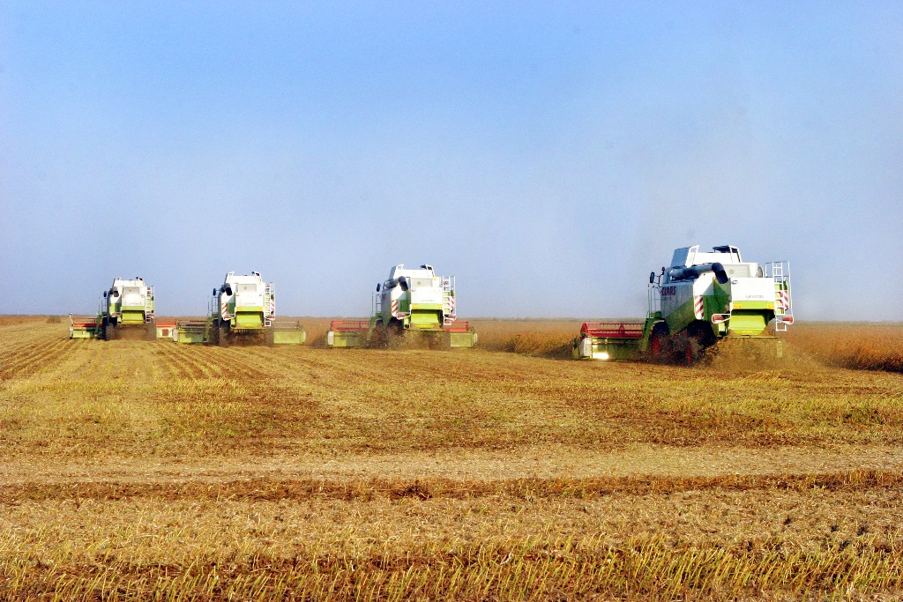
Vă mulțumesc pentru atenție!
Date de contact:
MD-2004, Chișinău, bd. Ștefan cel Mare și Sfânt, 162, et.17
tel: 022 222 772
www.aipa.gov.md

